Slide 1
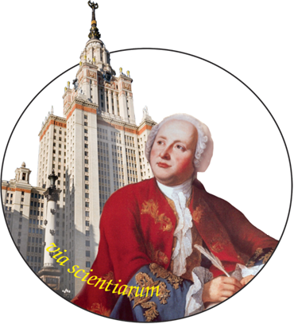
Викторина, посвящённая юбилею М. В. Ломоносова
Учёный-естествоиспытатель, поэт, заложивший основы современного русского литературного языка, художник, историк, поборник отечественного просвещения, развития русской науки и экономики- таким был и таким остаётся в памяти потомков Михаил Васильевич Ломоносов.

Slide 2
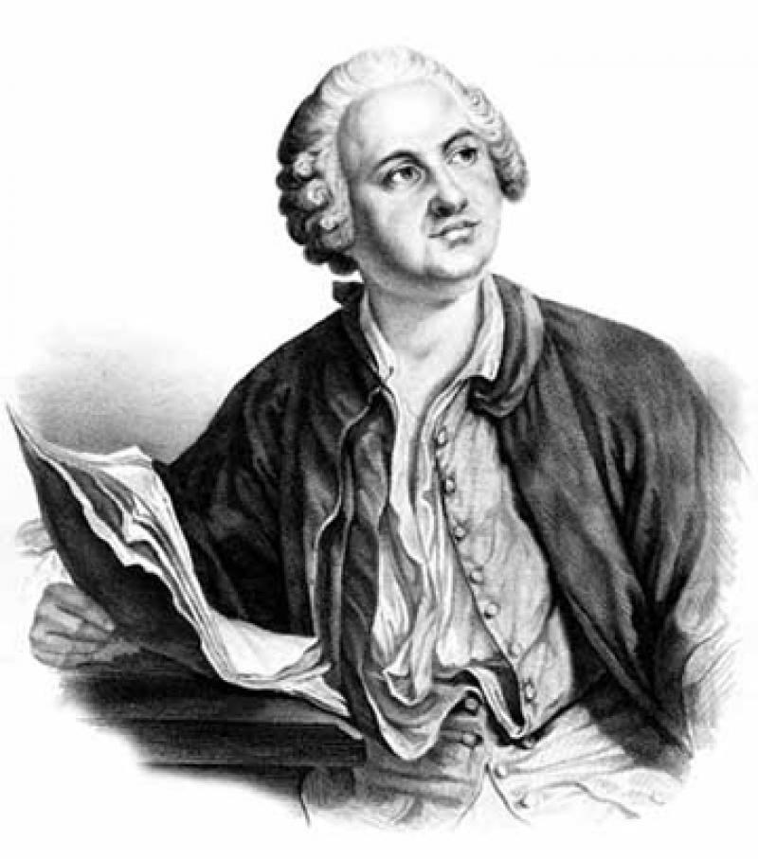
Вопрос №1
Назовите дату рождения М. В. Ломоносова.
Ответ:
19 ноября 1711 г

Slide 3
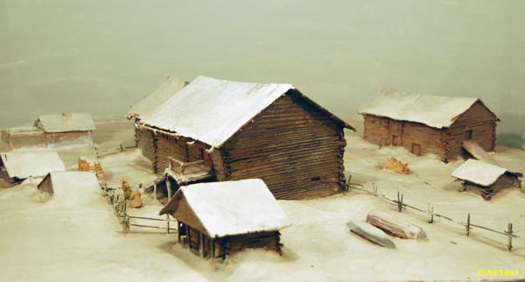
Вопрос №2
Где родился М. В. Ломоносов?
Ответ:
Деревня Мишанинская Холмогорского района Архангельской области, теперь это село Ломоносова

Slide 4
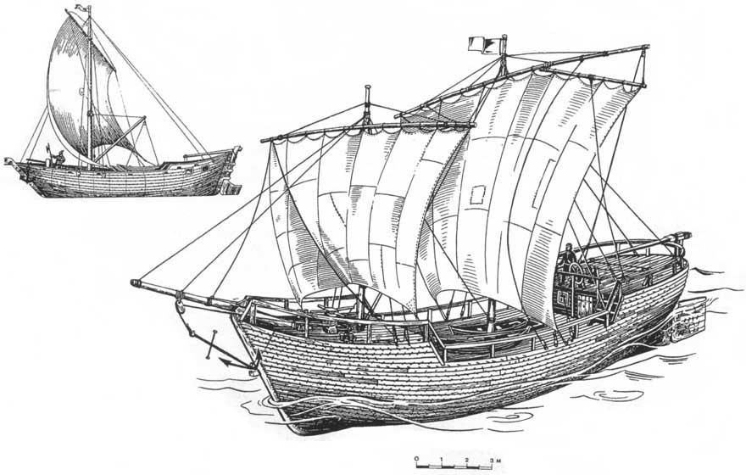
Вопрос №3
Ломоносов обосновал идею Северного морского пути. Приведите в подтверждение его слова об этом.
Ответ:
“Напрасно строгая природа от нас скрывает место входа с брегов вечерних на Восток.
Я вижу умными очами : Колумб Российский между льдами спешит и презирает рок”

Slide 5
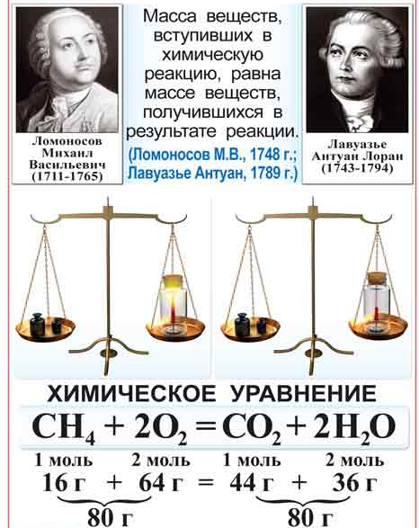
Вопрос №4
Какой вывод сделал
М. В. Ломоносов после проведения по
прокаливанию
металлов ?
Ответ:
Закон сохранения массы вещества

Slide 6
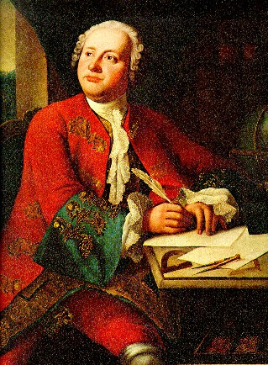
Вопрос №5
Какие слова М.В. Ломоносова
являются крылатыми?
Ответ:
“Широко простирает
химия руки свои в дела
человеческие”

Slide 7
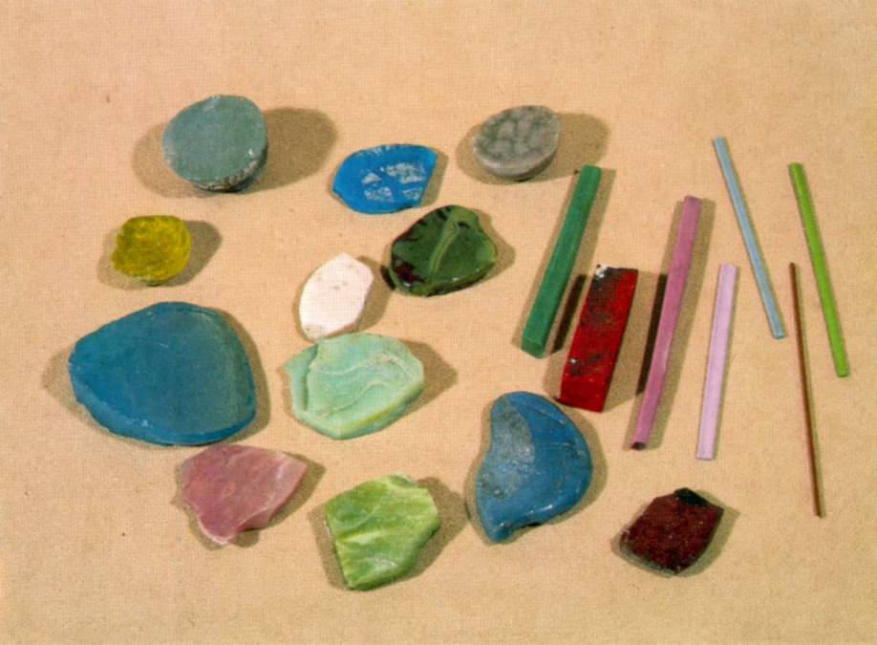
Вопрос №6
В какой поэме, написанной М.В. Ломоносовым, речь идёт о стекле ?
Ответ:
Слово о пользе стекла

Slide 8
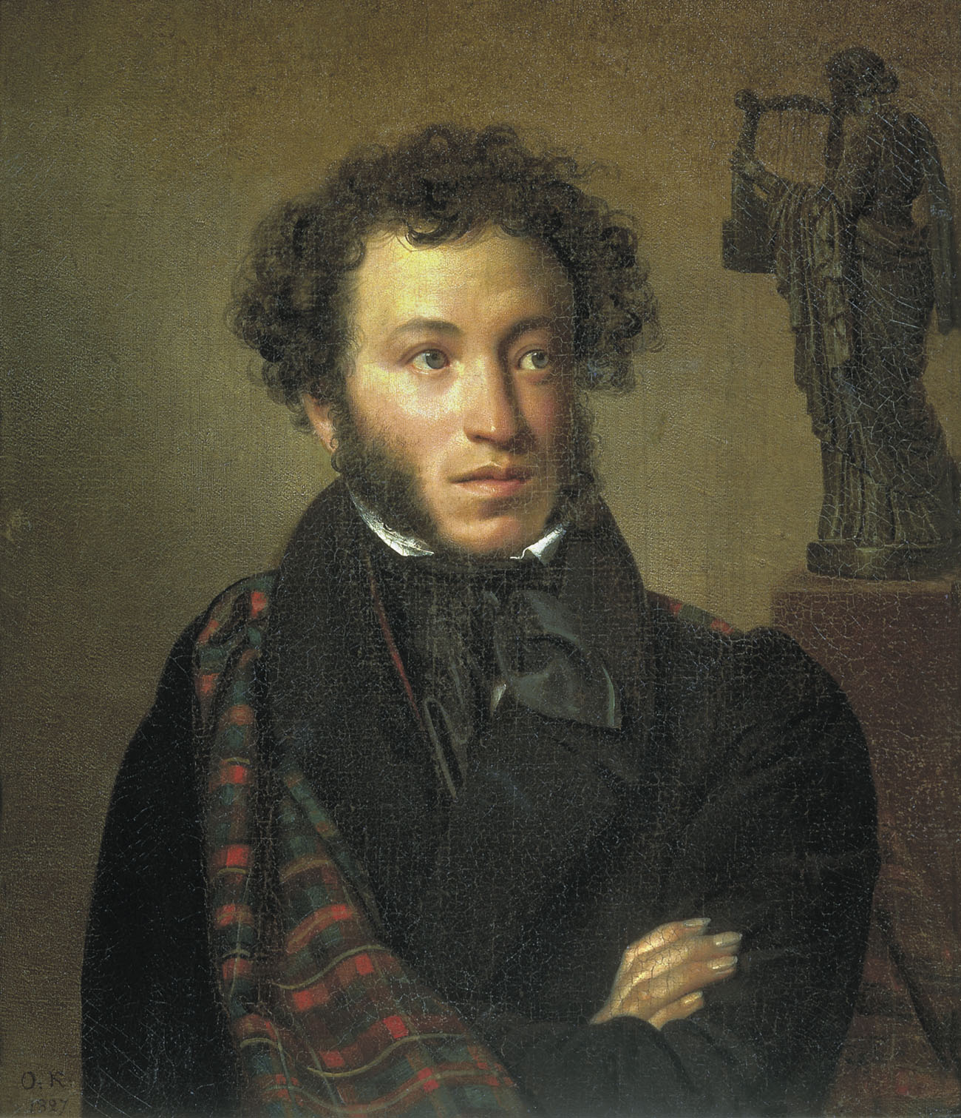
Вопрос №7
Кто назвал М.В. Ломоносова “ первым нашим русским университетом” ?
Ответ:
А.С. Пушкин

Slide 9
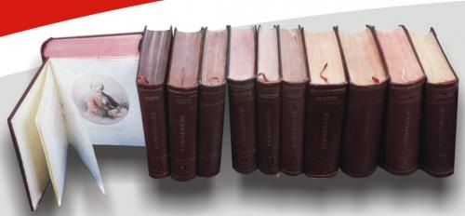
Вопрос №8
Что М.В. Ломоносов писал о пользе эксперимента ?
Ответ:
Химик требуется не такой , который лишь из одного чтения книг понял сию науку , но который собственным искусством в ней прилежно упражнялся.

Slide 10
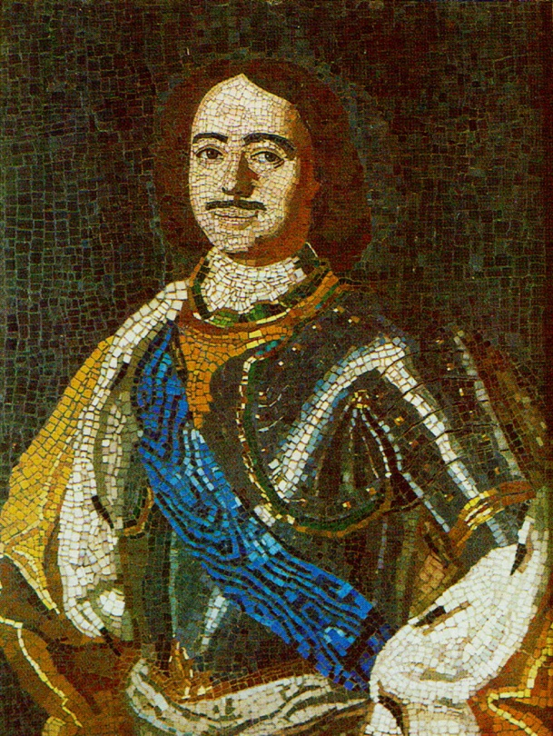
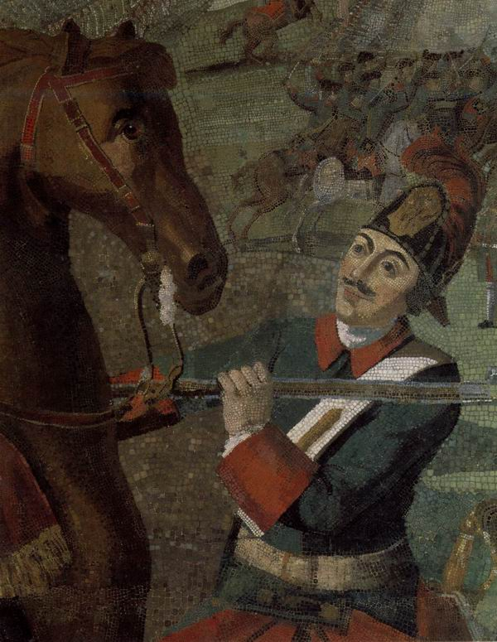
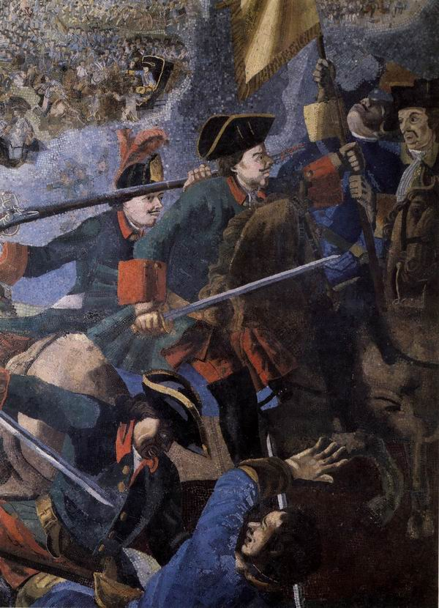
Вопрос №9
Какие мозаичные картины выполнил М.В. Ломоносов ?
Ответ:
Полтавская баталия
Пётр I

Slide 11
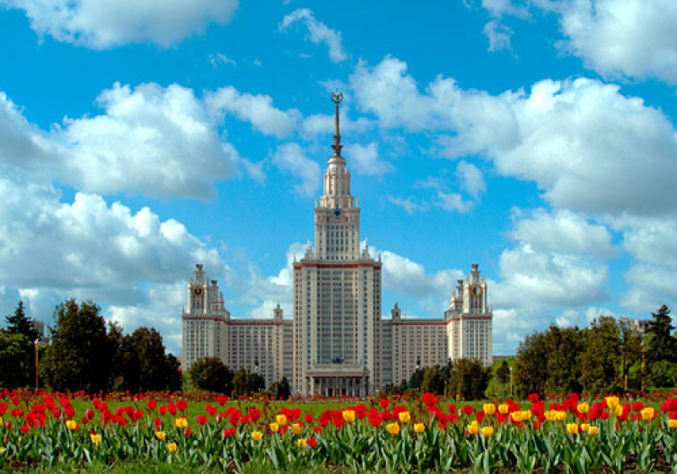
Вопрос №10
Какой университет носит имя М.В. Ломоносова ?
Ответ:
Московский Государственный университет

Slide 12
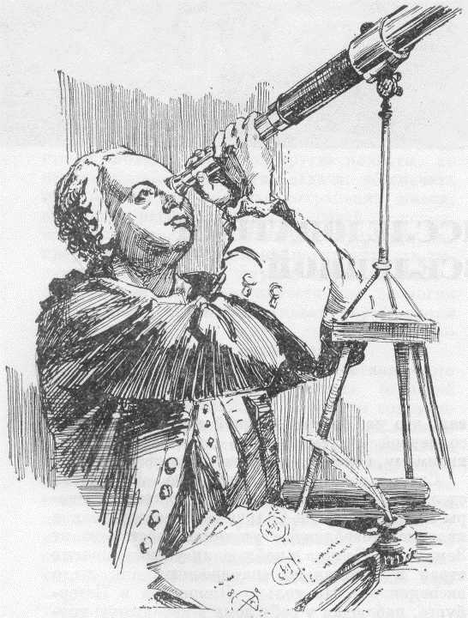
Вопрос №11
Что М.В. Ломоносов
открыл на Венере ?
Ответ:
Атмосферу

Slide 13
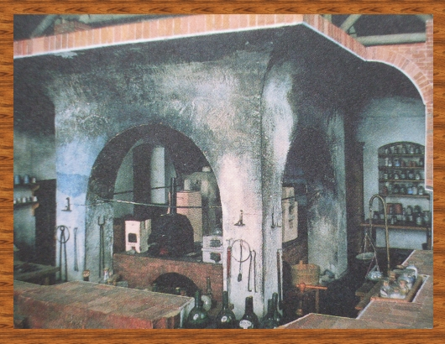
Вопрос №12
Какой вклад внёс М.В. Ломоносов в развитие стекольной промышленности в России ?
Ответ:
М.В. Ломоносов разработал рецепты цветных стёкол и был инициатором строительства стеклозавода.

Slide 14
Спасибо за внимание
Составитель: Меркулова Е.В. учитель химии МОУ СОШ №117

